Slide 1
Distraction and task engagement How interesting and boring information impact driving performance and subjective and physiological responses
作者: J.HorreyaMary , Mary F.Lesch, AngelaGarabet , LucindaSimmons , Rammohan Maikala
期刊:Applied Ergonomics Volume 58, January 2017, Pages 342-348
關鍵詞:駕駛員分心任務投入/有趣、腦血氧、心率、眼動儀、駕駛表現
指導教授 柳永青 教授
報告人 蔡培詩

Slide 2
簡介
這項研究的目的是探討任務參與對駕駛表現的影響，對表現和工作量的主觀評估以及各種生理指標的影響，模擬駕駛時聽無聊的音頻；有趣的音頻；跟單純駕駛。使用近紅外光譜儀、心率監測和眼動儀監控駕駛員。
對於非常困難的任務，可能沒有足夠的資源來完成任務。同樣，當同時執行多個任務時，可用資源將更快地耗盡。駕駛方面的多研究表明，要求越高的次要任務，會導致駕駛主任務性能更大幅度的下降(e.g., Briem and Hedman, 1995, Patten et al., 2004, Angell et al., 2006).
Dula et al. (2011) 駕駛員在情緒對話中的比在普通對話或無交談條件下，更容易發生危險的駕駛行為。

Slide 3
Horrey et al. (2009)研究了在許多參與標準上不同的兩項任務。結果表明一個被駕駛員認為更有吸引力的任務(一個20道題的猜謎遊戲)會比一個不那麼吸引人的心算任務導致更糟糕的表現儘管司機們認為這個吸引人的任務會讓他們駕駛表現更好。

Slide 4
方法
受測者:31名駕駛員（年齡25~55，M = 37.0，SD = 8.5），18男13女
受測者自述無聽力障礙
視覺功能（敏銳度和色盲）使用Titmus視覺測試
所有受測者都是以英語為母語
所有受測者均具有有效的美國駕駛執照。報酬是每小時20美元。
完成了知情同意書，駕駛歷史問卷，暈車病史(暈車的敏感性低)

Slide 5
實驗設計與裝置
聽覺刺激素材-從許多新聞和在線資源中收集並修改
研究人員先將資訊歸類為無聊或有趣
iTalk microphone （格裡芬科技 Griffin Technology）
iPod (Apple)

Slide 6
無聊
1）樹木種植者生產50多種樹木和灌木，用於在公共和私人土地上種植。該計劃的目的是從當地提供低成本植物，以激勵土地所有者改善子孫後代的環境。苗圃還提供了一些非本地物種。
2）從10月30日到12月3日，從新罕布什爾州到新澤西州的雜貨店參加了“以朋友為食”活動。員工和顧客通過賣紙火雞和在商店舉行的籌款活動捐贈了超過120萬美元。這些雜貨商將與公司比賽相結合，向當地和地區食品銀行捐贈超過140萬美元。
有趣
1）一家體育館最近推出了“人類槓鈴”，僱用了五名大小各異（包括兩個小矮人）的男子，顧客可以用它代替鐵桿來舉重。人工槓鈴的一個優點是，根據要求，每次舉重時，槓鈴都會向客戶喊叫鼓勵。這五個人中最大的一個是37歲的340磅(約154公斤)重的男人。
2）警方在凌晨4:30收到辣椒餐廳防盜警報後，逮捕了四名無聊的竊犯。據警方稱，這四人打算用鋼鋸和電鑽取下並偷走餐廳招牌上的大辣椒。為了給器具供電，他們將延長線接在一起，走到了他們能找到的最近出口，穿過四條高速公路的車道與一個停車場，距離470英尺(約143公尺) 。
這些刺激素材是從dec.ny.gov/press, vineyardgazette.com, telegraph.co.uk, 與 newsoftheweird.com.
收集的新聞報導中修改的。

Slide 7
音頻素材評估
未參加主要研究的22名參與者（M = 39.3歲，SD = 10.6；男女各11名）
聆聽通過耳機播放的音頻片段。剪輯被隨機分為兩段，每段持續約35分鐘。
在每個剪輯音頻中，參與者都使用彈簧撥盤控制器對其片段的興趣進行連續評估。(連續度量從-7到+7)
將撥盤向右轉動表示興趣水平增加，而向左轉動則表示厭煩程度增加。
在每個剪輯之後，參與者都使用7點李克特尺度進行了其他一些評分，包括他們聽到音頻的娛樂程度，剪輯是否具有對話音調，以及如何理解音頻以及遵循語言和結構有多困難。
音頻剪輯還使用客觀的量度Flesch-Kincaid等級進行評分，該等級根據句子的長度，單詞和音節數對材料的難度進行分級。

Slide 8
在主要研究中，排除了評定不一致的音頻片段。也就是說，任一無聊的項目得分超過了任一有趣的項目將在主研究被移除，反之亦然。
在無聊音頻得分低於感興趣的項目。其他評級證實了這些差異；“如果您聽到了這段話，您會參加它的可能性有多大”（無聊：M = 3.1；有趣的是：M = 6.0，t（21）= 15.7，p <0.001）和“該段落的娛樂性”（無聊：M = 2.6；有趣： M = 5.7，t（21）= 17.7，p <0.001）。

Slide 9
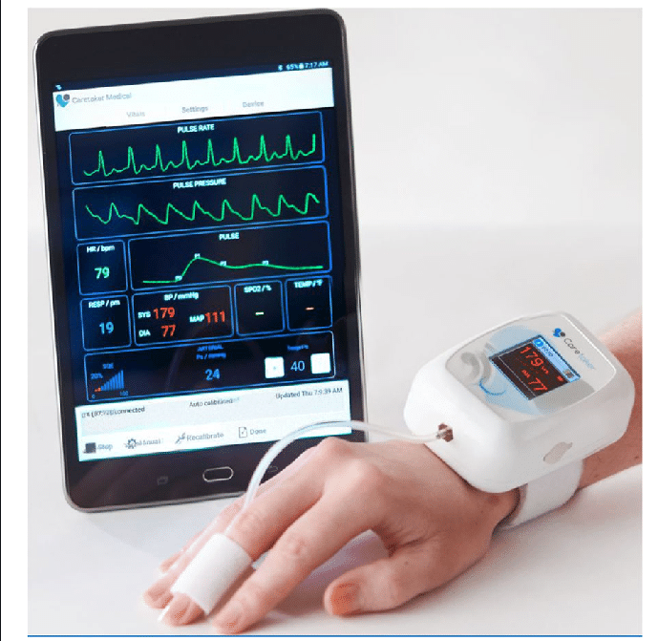
使用儀器
固定基座駕駛模擬器(Realtime Technologies Inc., Royal Oak, MI)
開放式駕駛室和三個46英寸的寬屏液晶顯示螢幕組成，它們具有約130度的前視視野，以60 Hz收集數據，使用RTI SimCreator和SimVista軟體生成並協調了各種駕駛環境和交通場景
非侵入式連續血壓監測系統測心率-安裝在右手中指或無名指上的指套系統（Finometer，FMS，Finapres Medical Systems BV，荷蘭）以200 Hz的頻率連續測量心率。在每個實驗開始時對心率監測器進行校準。

Slide 10
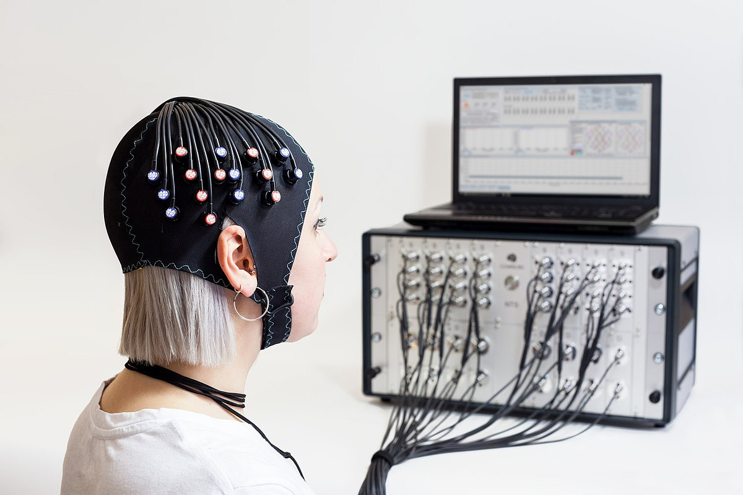
使用儀器
近紅外光譜儀（NIRS）系統（NIRO-300，日本濱松光電公司）利用空間分辨連續波測量前額葉區域的雙邊充氧。
深色繃帶包在頭部周圍，防止光進入傳感器。當參與者處於靜止狀態時，以6 Hz記錄測量值，並記錄與系統初始化期間創建的數據相關的信息。
眼動儀-使用頭戴式眼動追踪系統（ETS）（iViewX， SMI SensoMotroric Instruments）以50 Hz的速率收集瞳孔直徑和眼動數據。該系統安裝在自行車頭盔上，以提高穩定性並避免干擾NIRS傳感器的放置。

Slide 11
實驗過程
2車道的鄉村公路
在每次駕駛開始時，都要求受測者加速直到他們接近領先的車輛（行駛速度在30~40 英里/小时之間隨機變化）然後保持接近與固定的跟隨距離，引導車輛以30~60s為區間的突然減速，然後恢復其正常速度。
受測者被指示踩剎車避免撞到前車，然後重新保持接近與固定的跟隨距離。
除了剎車事件，隨機間隔（15-30s）前車的方向燈亮2s。指示受測者盡可能快速打出相反的方向燈（例如，如果前車發出向左信號，則駕駛員則打向右信號）。實施該任務是為了增加駕駛員的整體工作量並增加駕駛任務的難度。

Slide 12
實驗過程
進行了兩次練習（大約4分鐘），使受測者適應模擬器，並練習駕駛任務，無執行任何其他聽覺任務。
受測者完成了6項駕駛段落，每個持續約8分鐘。包括2項在無音頻中駕駛， 2項在無聊音頻中駕駛和2項有趣的音頻中駕駛
每個片段間以較短（2 s）的間隔連續播放。實驗人員故意沒有給予有關聽覺刺激的任何具體指示

Slide 13
結果
根據駕駛狀況的三個級別，在SPSS 20.0中使用線性混合模型（LMM）
分析了各種行為和生理措施。
聆聽有趣的音頻（ M = 15.6 m）時，汽車的跟車距離更大，與無聊的音頻（M = 14.9 m）或無音頻（M= 14.6 m; F(2,60) = 4.66, p < 0.01, Cohen's ƒ² = 0.01 ）相比。
對於無聊的（ M = 3.77 m）和有趣的（ M = 3.80 m）聽覺條件，跟車距離的可變性均降低了， 無音頻(M = 5.90 m; F (2,60) = 83.8, p < 0.01, ƒ² = 0.40)。
最後， 與無聊（ M = 0.11 m）和有趣（ M = 0.10 m）（F（2,60）= 99.3 , p < 0.001, ƒ²⁼ 1.12 ）相比，駕駛員在無音頻狀態（ M = 0.16 m）上的保持車道性能具有更大的可變性。

Slide 14
剎車和轉向信號任務-從前車減速開始到參與者第一次顯著踩下剎車板（定義為5％偏轉），測量製動響應時間。
在分析之前，我們刪除了不切實際的短響應時間。結果僅刪除了5個樣本（數據的0.3％）。與無聊（M = 0.92 s）和無音頻（M = 0.90 s；F（2,60）= 3.19，p <0.05 ）相比，有趣條件（M = 0.94 s）的製動響應時間更長。
從前車的方向燈（左或右）開始直到駕駛員做出響應之前，測量轉向信號任務響應時間。轉向信號任務的響應時間在不同條件下沒有變化（無音頻，M = 1.06 s; 無聊：M = 1.07 s; 有趣，M = 1.07 s; F（2,60）= 0.76，p = 0.48， ${\text{ƒ}}^{2}$= 0.002）

Slide 15
條件 |  |  |  | 統計
 | 無音頻 | 無聊音頻 | 有趣音頻
Cerebral hemoglobin oxygenation (in μM cm) 腦血紅蛋白氧化
Average O₂Hb 氧化血紅蛋白 | 0.59 | 0.56 | 0.09 | F(2,57) = 4.5, p = 0.015, ƒ² = 0.02
Average HHb 脫氧血紅蛋白 | 0.04 | 0.03 | −0.02 | F(2,57) = 0.2, p = 0.83, ƒ² = 0.001
Pupil diameter (PD) (in pixels)瞳孔直徑
Average PD | 45.4 | 45.2 | 44.5 | F(2,59) = 0.19, p = 0.82, ƒ² = 0.001
Heart rate (HR) (in bpm) 心率
Average HR | 75.4 | 75.6 | 75.0 | F(2,50) = 1.9, p = 0.15, ƒ² = 0.001

Slide 16
結論
考慮到有趣音頻的可能會引起注意，因此認為提供說明可能會改變兩種情況下處理信息的方式。但是，在沒有任何指示的情況下，駕駛員可能對聽覺音頻做出了自己的解釋並採取了相應的行動（例如，預測會進行記憶測試）—一種可能取代或減弱了感興趣的自然影響的策略
雖然需求或任務難度的高低會影響任務的挑戰性（以及因此執行的水平），但這並不一定決定個人如何將精力分配給任務（Wickens and Hollands, 2000 ）

Slide 17
更困難的認知任務與氧合血紅蛋白增加而脫氧血紅蛋白減少(e.g., Derosière et al., 2013, León-Carrion et al., 2008, Villringer et al., 1993, Hoshi and Tamura, 1993)然而，與無音頻和無聊的情況相比，此研究中的駕駛員在聆聽有趣的材料時顯示出大腦含氧血紅蛋白的減少，這表明從事艱鉅的任務並不一定需要動用更多的認知資源
沒有將聽覺音頻的呈現與關鍵事件同步，而是根據隨機安排事件的發生。當次要事件與主要事件同時發生時，觀察到的效果可能會變得更加明顯。
當前結果為駕駛員對任務參與的反應和績效的作用和影響，提供了一些新的且可能重要的見解。

